Slide 1
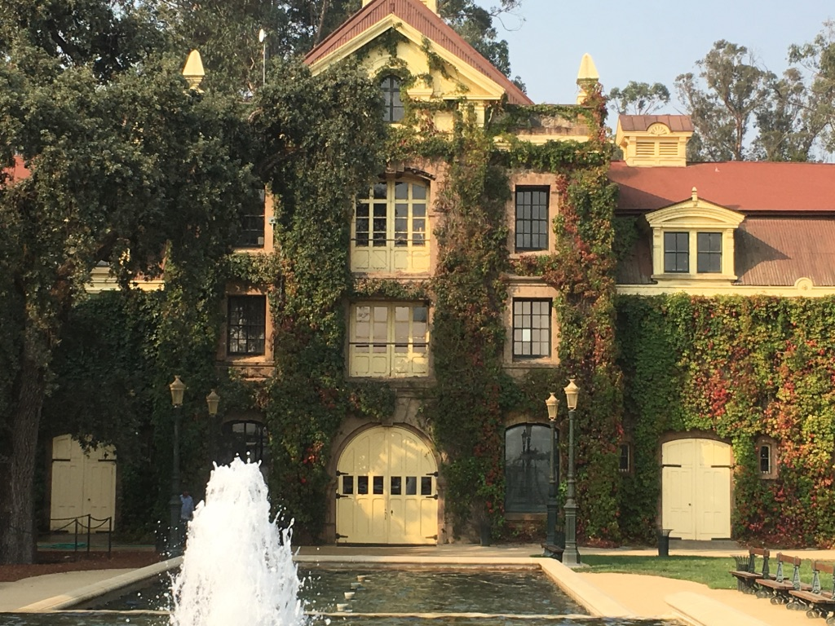
Kauhajoki 14.11.2017/ Tarja Uitti
Tarja Uitti
Notes:
1880 suomalainen merikapteeni Gustave Niebaum osti Inglenook Estaten ja alkoi kehittää omaa viinitilaa.
Napa Valley. Nykyään omistaa Francis ja Eleanor Coppola 1975 ja restauroi 1995.
Nimi Inglenook palautettiin 2001

Slide 2
Viinin viljely
Viiniä on alettu viljellä Kaspian meren alueella, josta se aikojen kuluessa levisi länteen ja itään. Viinin viljely ja tuotanto mainitaan Raamatussa ja Egyptin hieroglyyfeissä (2 400 e.Kr.).
Maailmassa on tuhansia rypälelajikkeita. Niistä viininviljelyyn sopivia, Vitis vinifera -lajiin kuuluvia, on noin tuhat. Kuitenkin vain muutamalla kymmenellä rypälelajikkeella on maailmanlaajuista merkitystä.
Notes:
Kiinassa ensin ??
Italia väittää jo 800 lajiketta.

Slide 3
Vanha ja Uusi viinimaailma
Viinimaailma tavataan jakaa kahtia. Perinteitä arvostavaan "vanhaan maailmaan" kuuluu Euroopan ja Välimeren alue ja tieteeseen ja teknologiaan luottavaan "uuteen maailmaan" Amerikka, Australia, Uusi-Seelanti ja Etelä-Afrikka. Aina yleistyksiin ei kuitenkaan kannata luottaa.
Viime aikoina vanhan ja uuden viinimaailman erot ovat kaventuneet. Asiantuntemusta, teknologiaa ja tutkimustuloksia vaihdetaan ja uuden tyyppisiä viinejä kehitetään innokkaasti joka puolella. Hyödyntämällä niin perinteet kuin uusi tekniikkakin on luotu mielenkiintoisia huippuviinejä.
Notes:
Euroopassa vielä paljon rajoittavaa lainsäädäntöä esim
kastelu ja torjunta-aineet.
Luomuviinit kehittyneet paljon
Paljon pieniä tiloja.
Uusi maailma - vähemmän vuosikertavaihteluita

Slide 5
Mistä viini saa makunsa ja mitkä asiat vaikuttavat syntyvän viinin tyyliin?
Ilmasto, jossa viini kasvaa
Vuosittaiset sään vaihtelut
Maaperä, johon köynnökset on istutettu
Rypälelajike
Viininviljelijän päätökset
Viinin valmistusmenetelmät, jotka viinintekijä valitsee

Slide 6
Viinin viljely - ilmasto
Mitä viileämpi ilmasto alueella on, sitä hapokkaampia ja alkoholipitoisuudeltaan alhaisempia viineistä tulee.
mitä lämpimämmät kasvuolosuhteet rypäleillä on, sitä voimakkaampia, matalahappoisempia ja alkoholipitoisempia viinejä syntyy.
Viiniköynnös viihtyy karuillakin seuduilla ja usein sanotaankin, että mitä karummat kasvuolosuhteet köynnöksellä on, sitä parempaa raaka-ainetta se tuottaa.
Notes:
Viinintuottaja valitsee viljeltäväkseen rypälelajikkeet, jotka sopivat parhaiten paikalliseen ilmastoon ja maaperään. Monilla Euroopan viinintuotantoalueilla kuitenkin määritellään tiukasti ne lajikkeet, joita alkuperäisluokiteltujen viinien valmistukseen saa käyttää.

Slide 7
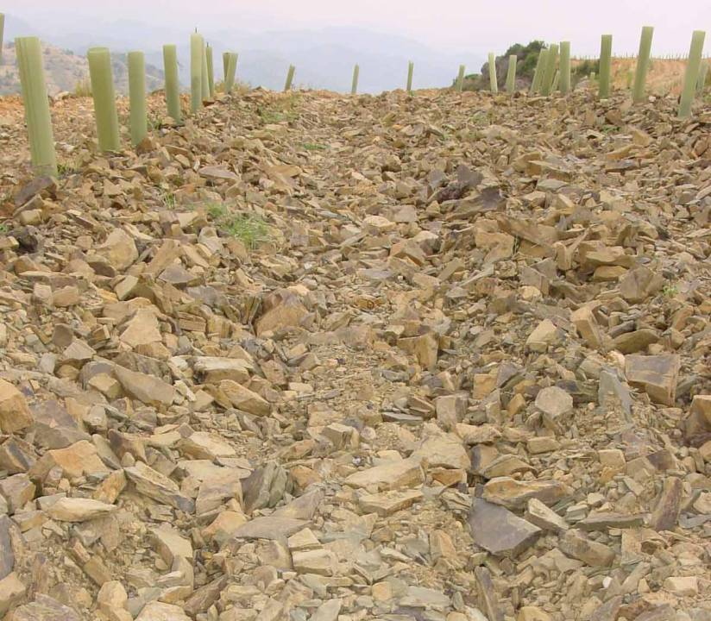
Viinin viljely - maaperä
Viiniköynnös viihtyy usein sellaisessa maaperässä, missä mikään muu kasvi ei menesty.
Köynnös ulottaa juurensa syvälle maaperään löytääkseen kosteutta ja ravinteita. Köynnöksen juuret voivat ulottua jopa 15–20 metrin syvyyteen
Maaperät voidaan jakaa karkeasti esimerkiksi viileisiin ja lämpimiin maaperiin.
savi
sora
Notes:
Samalla tilalla viljellään usein oliiveja, hedelmäpuita – tasaisempi satokausi

Slide 8
Viinin valmistus - valkoviini
Rypäleiden valikointi, rankojen poistaminen ja rypäleiden murskaaminen
Murskatun massan jäähdyttäminen
Rypälemassan puristaminen
Mehun kirkastaminen ja lappoaminen
Käyminen tankeissa tai tammiastioissa
Mahdollinen kypsyttäminen tammiastioissa
Kirkastus, suodatus ja pullottaminen
Notes:
Kirkastaminen - voi sisältää munaa
Erilaisia aineita, jotka sitovat sameutta aiheuttavat
epäpuhtaudet
gelatiinia
hygienia tärkeä

Slide 9
Viinin valmistus - punaviinit
Punaviinin valmistus poikkeaa valkoviinin valmistuksesta siten, että rypäleitä ei puristeta ennen käymistä vaan kuoret ovat mukana käymisprosessissa antamassa väriä ja tanniinia ja puristus tapahtuu vasta käymisen jälkeen.
Poiminta, rypäleiden sortteeraus, rankojen poistaminen ja rypäleiden mahdollinen murskaus
Käyminen (runsas viikko 26-30 asteessa)
Rypäleiden puristaminen
Malolaktinen käyminen (ei aina)
Lappoaminen ja kypsytys tankissa tai tammiastiassa
Kirkastus, suodatus ja pullotus
Notes:
Punaviini jumalten juoma
Malolaktinen käyminen - maitohappobakteeria
pehmentää viinin hapokkuutta muuttamalla viinin terävän omenahapon pehmeäksi maitohapoksi.
Käytetään lähes kaikille punaviineille ja esim Chardonnay

Slide 10
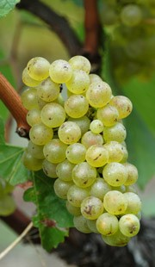
Tunnetuimmat rypälelajikkeet - valkoviinit
Chardonnay
Muodikas maailmanmatkaaja.
Viinit täyteläisiä, hedelmäisiä, pehmeitä, usein myös alkoholipitoisia ja tammella maustettuja.
Voimakkaiden kalaruokien sekä vaaleiden liharuokien kumppaniksi.
Amerikkalaiset ja australialaiset viinit ovat voimakkaita, chileläiset aromaattisempia, eurooppalaiset usein harmonisempia.
Notes:
Alkossa 1275 valkoviiniä – hakukriteerit makutyyppi, rypäle, hapokkuus, makeus

Slide 11
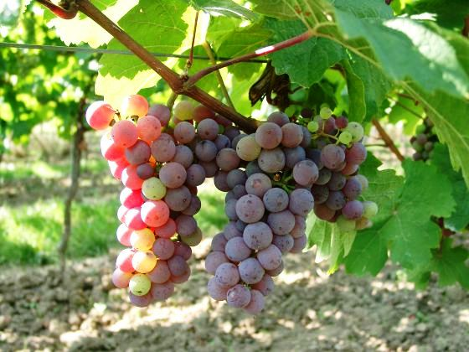
Riesling
Saksalaisten viinien klassikko.
Viinit aromikkaita, hapokkaita ja usein myös varsin elegantteja. Kuten chardonnayt, myös riesling-viinit kypsyvät yleensä tyylikkäästi.
Hienovaraisten kalaruokien ja yleensäkin kevyempien ruokien kumppaniksi.
Alsacessa viinit ovat melko voimakkaita, Saksassa yleensä kevyempiä, Uudessa maailmassa mm. sitrushedelmien aromeja muistuttavia.

Slide 12
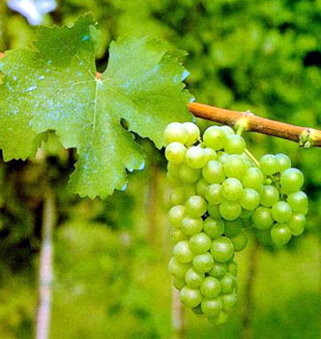
Sauvignon blanc
Aromaattinen suosikkirypäle.
Viinit raikkaita, rehevän aromikkaita, jopa pistävän teräviä.
Aromaattisten, esim. savustettujen ruokien kumppaniksi.
Loiren laaksossa viinit ovat kevyempiä ja mineraalisia, Bordeaux'ssa taas voimakkaampia, Uudessa maailmassa usein ruohoisen reheviä ja jopa raskaita.

Slide 13
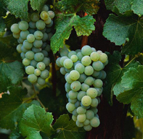
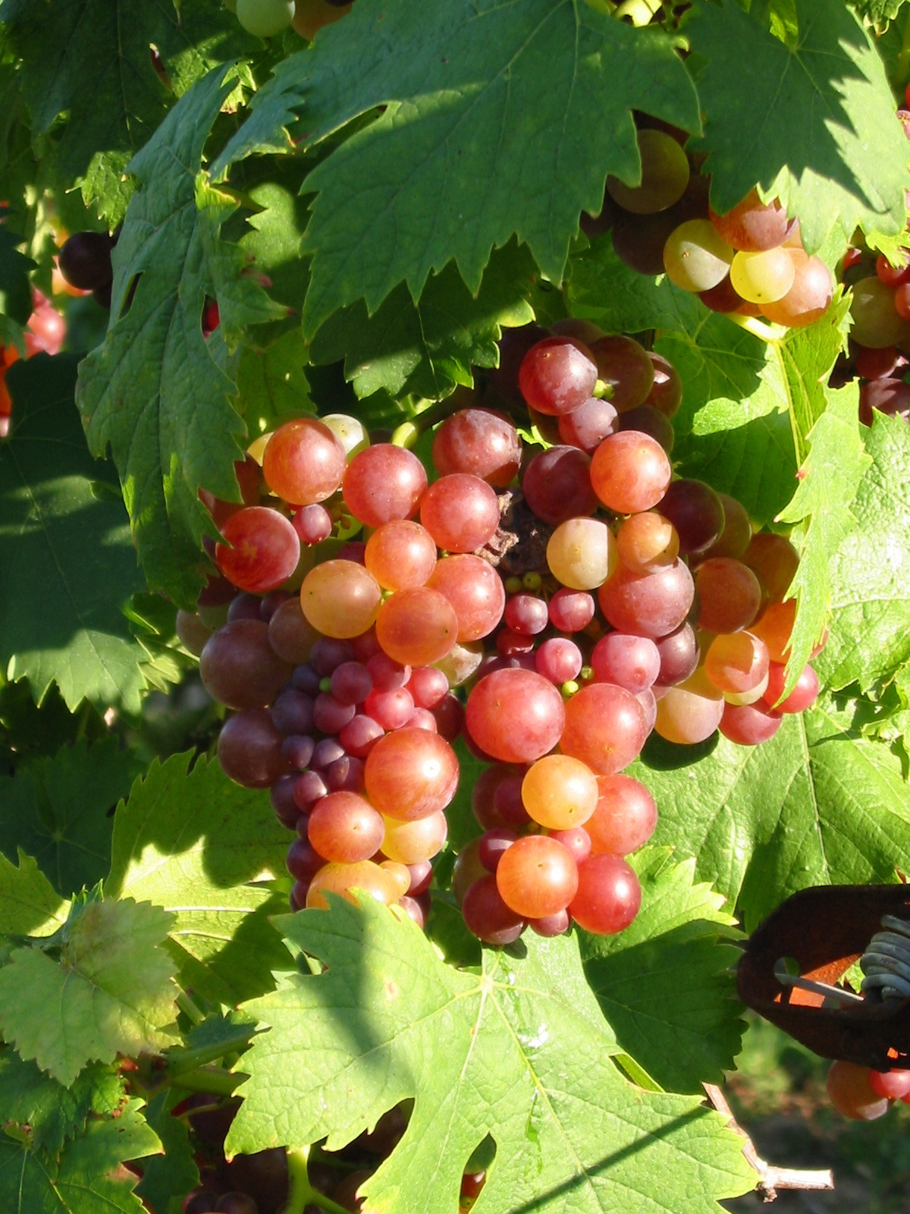
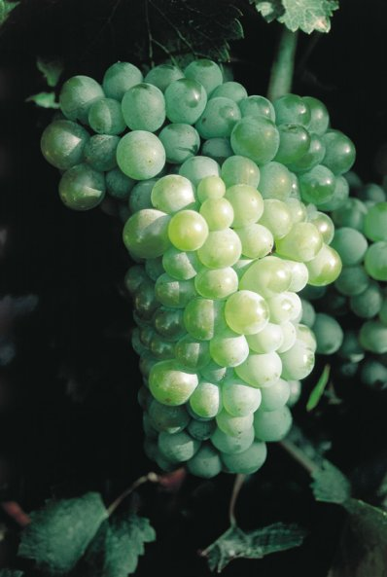
Muita yleisiä valkoviinirypäleitä
Semillon - Bordeaux’n valkoviinien selkäranka
Gewürztraminer - Mausteisen voimakas lajike
Chenin blanc - Loiren laakson rypäle
Notes:
Pinot Gris (Italiassa Pinot Girigio) ja Viognier (uusi maailma)– muodostumassa kulttirypäleiksi. Paljon pieniä tuottajia, erikoisia viinejä.

Slide 14
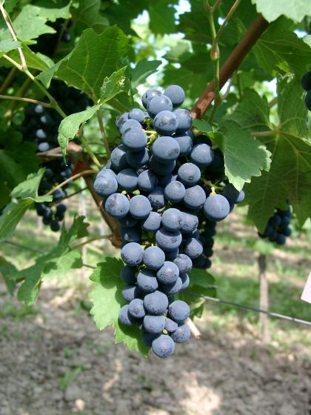
Tunnetuimmat rypälelajikkeet - punaviinit
Cabernet sauvignon
Kotoisin Ranskan Bordeaux’sta
viinit ovat voimakkaita, aromaattisia, varsin pitkäikäisiä ja usein melko tanniinisia. Tämä klassinen rypälelajike vaatii yleensä kypsytystä. On myös tavallista, että cabernet sauvignonista tuotettu viini sekoitetaan muista lajikkeista tuotettuihin viineihin, aivan samoin kuin sen kotiseudulla Bordeaux’ssa on tapana.
Sopii parhaiten voimakkaille liharuuille.
Notes:
Alkossa 1965 punaviiniä – hakukriteerit rypäle, täyteläisyys, makutyyppi

Slide 15
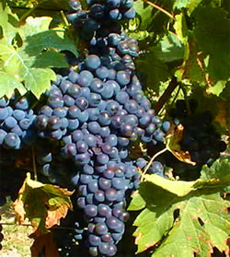
Merlot
Bordeaux’n toinen peruslajike
Tuottaa cabernet sauvignonia pehmeämpiä viinejä, jotka myös kypsyvät nopeammin eivätkä ikäänny hyvin.
Merlot on nykyisin levinnyt kuluttajaystävällisyytensä vuoksi uusiin viinimaihin: Itä-Eurooppaan, Amerikkaan sekä eteläiselle pallonpuoliskolle.
Hyvä seisovan pöydän viini sekä seurusteluviini

Slide 16
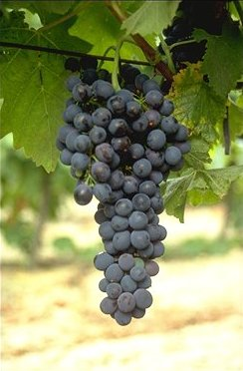
Syrah / Shiraz
Rhônen laaksosta laajalle levinnyt lajike
Lämpimiä ja särmikkäitä viinejä tuottava lämpimän ilmaston rypälelajike. Viinit pitkäikäisiä, mausteisia ja rakenteeltaan voimakkaita.
Syrah tuottaa lämpimillä alueilla täyteläisiä, tummia, hillomaisia, tuhteja hyvin säilytystä kestäviä viinejä. Viileämmässä ilmastossa aromit ovat marjaisempia ja pippurisempia.
Hyvä ystävä lampaalle, porolle sekä voimakkaille juustoille.
Notes:
Lajike tunnetaan Euroopassa ja Chilessä nimellä syrah, kun taas muualla uudessa maailmassa nimellä shiraz.

Slide 17
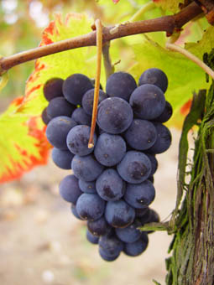
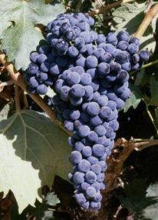
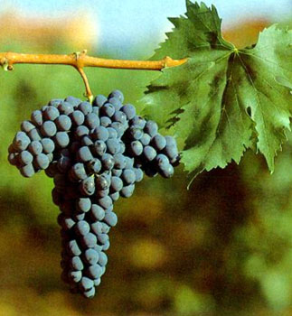
Muita punaviinirypäleitä
Pinot noir - Burgundin hienostunut klassikko
Tempranillo – tunnetuin espanjalainen
Sangiovese – Toscanalaisten peruslajike
Grenache / Garnacha – Espanjassa laajalti
Malbec – omintakeinen Chilen ja Argentiinan lajike

Slide 18
Viinin valitseminen
Seurustelu vai ruokaan sovittaminen
Ruoka on usein määräävä tekijä viiniä valitessa
Alko jakaa tuotteet 33 eri ryhmään ruuan/raaka-aineen perusteella
Mausteilla ja erityisesti kastikkeella on usein vaikutus viinin makuun
Vaikeita ruoka-aineita ovat kananmuna, sienet, etikkaiset lisukkeet
Arki vai juhla
Suomessa myydään eniten alle 9 euron viinejä (32% punaiset ja 55% valkoiset)
Erittäin paljon hienoja viinejä on hintaryhmässä 9-15,00 Euroa
Yli 15 euron viinit vaativat jo paljon ruualta ja myös viinituntemukselta
Notes:
Oma suu aina paras kriteeri

Slide 19
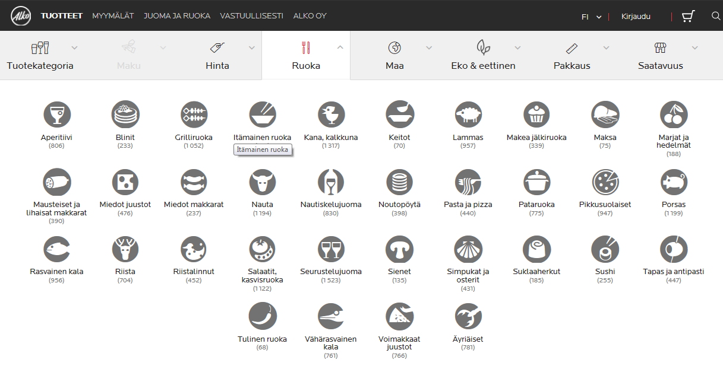

Slide 20
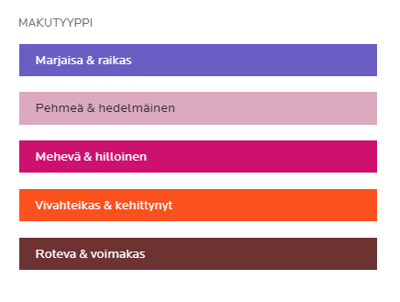
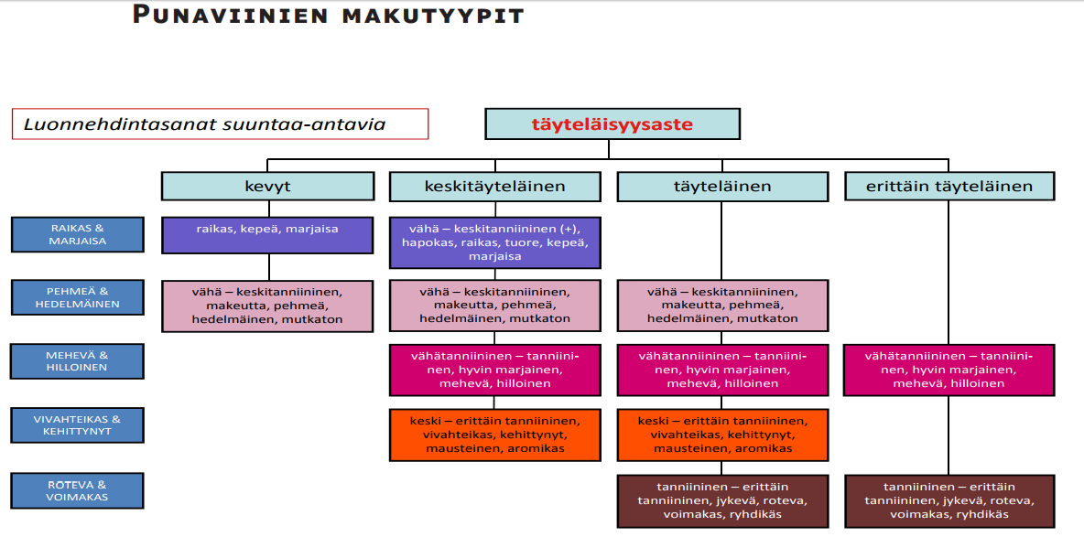
Notes:
Mehevä ja hilloinen eniten myyty
Riistalle roteva ja voimakas - muista avata ilmaantumaan

Slide 21
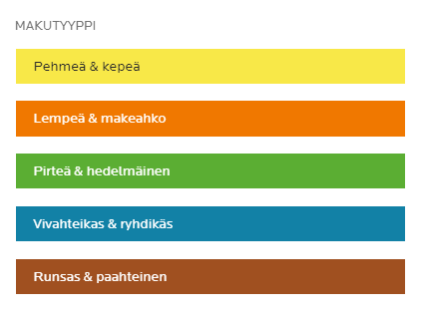
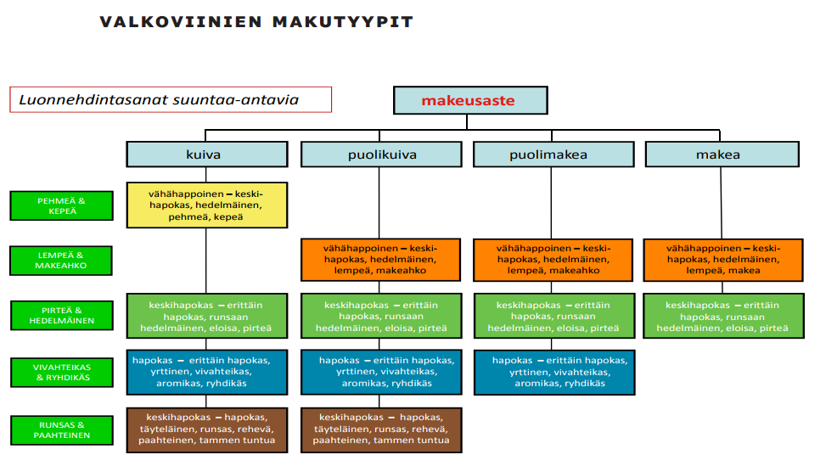
Notes:
Hapokkuus on yksilöllinen makuasia
Pirteä ja hedelmäinen
vivahteikas ja ryhdikäs

Slide 22
Viinin hankkiminen
Alko – paras ja luotettavin kanava
Uusi nettikauppa palvelee joka puolella ja laajalla valikoimalla
Myymälävalikoimat vaihtelevat nykyään todella paljon
Viro – houkutteleva ja hieman edullisempi vaihtoehto
Varo vanhoja hanapakkauksia ja väärin säilytettyjä viinejä
Valitse tunnettuja merkkejä
Tuo vain omaan tarpeeseen
Nettikauppa – vaatii tietämystä ja varovaisuutta
Laillisuus edelleen kiistanalainen
Tilaaminen suoraan valmistajalta – omat erikoissuosikit
Verot maksettava Suomeen

